Slide 1
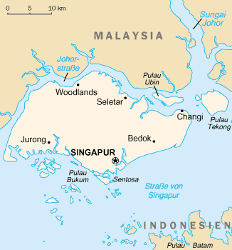


Allgemein
Stadtstaat
5,5 Mio. Einwohner
Staatsform: Republik
Amtsprachen: Englisch, Chinesisch
Fläche: 718,3 km²

Slide 2
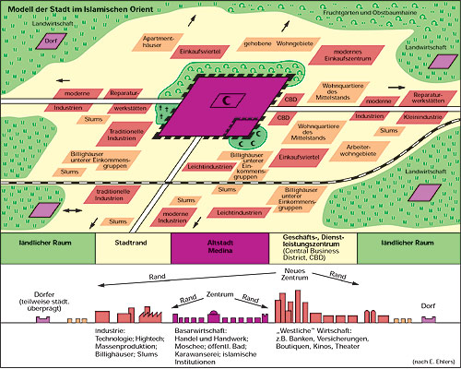
Typische Merkmale/Strukturen der Stadt:
- baulich
Sackgassengrundriss in der Altstadt
Wohnhausblöcke durch Seitenstraßen erreichbar
viele Moscheen prägen die orientalische Stadt
Märkte im Zentrum der verschiedenen Stadtteile
Industriesektor klar getrennt
Dienstleistungssektor ebenfalls klar getrennt

Slide 3
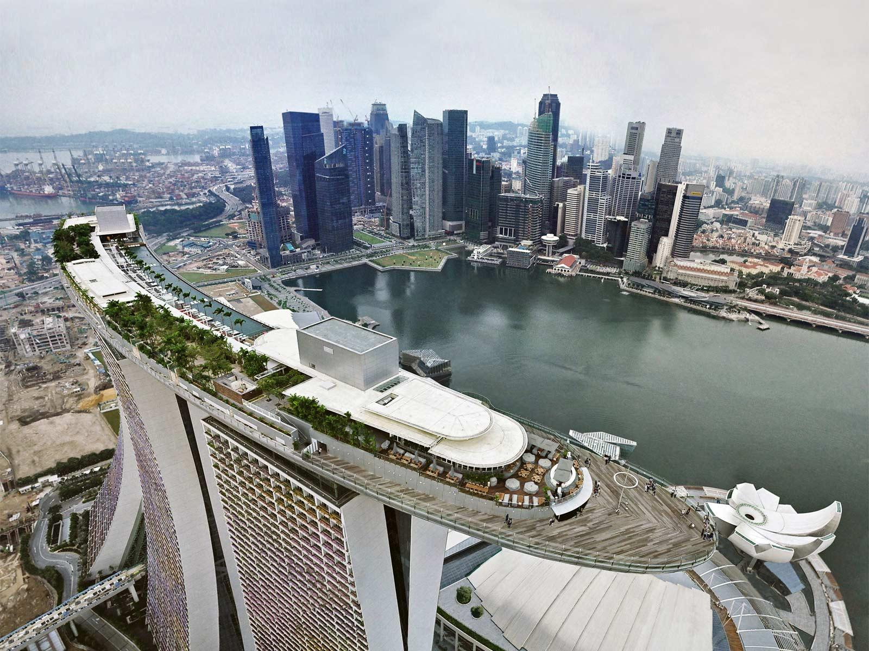
Typische Merkmale/Strukturen der Stadt:
- ökonomisch
„Tigerstaat“ → Sprung vom Schwellenland zum Industriestaat
in den letzten 20 Jahren hat Singapur sich sehr gut entwickelt
dank der Lage am Meer ist Singapur ein großer Warenumschlag-
platz
→dadurch liegen Gewerbe- und Industrieflächen alle an der Küste
Singapur zählt zu den am stärksten deregulierten und privatisierten
Volkswirtschaften der Welt
Biotechnologisches Zentrum in Asien
internationaler Finanzplatz

Slide 4
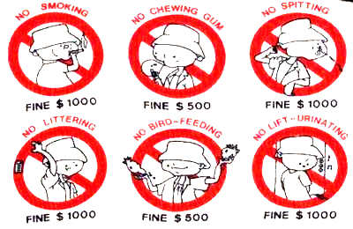
Typische Merkmale/Strukturen der Stadt:
- sozial & ökologisch
sozial:
viele verschiedene Stadtviertel mit verschiedenen Bevölkerungsgruppen (China Town, Little Asia, europäischer Stadtteil, …)
große soziale Disparitäten → Reichen- und Armenviertel
ökologisch:
viele Grünflächen/Parks
Eine der saubersten Städte der Welt
Stadt mit dem niedrigsten Zigaretten- und Kaugummikonsum
→ wer mit Kaugummi erwischt wird muss umgerechnet 450€ zahlen

Slide 5
Funktionale Gliederung
Verdrängung der landwirtschaftlich genutzten Flächen durch Wohnbebauung
Ausweitung des Verkehrsnetzes und der öffentlichen Einrichtungen
Entstehung von neuen Industrieflächen an den Küsten (durch Aufschütten)
Entstehung und Planung von neuen Flughäfen
Erhaltung der Waldflächen im Norden
weitere Planungsräume für neue Stadtviertel und Projekte

Slide 6
Abgrenzung und Vergleich zu einer mitteleuropäischen Stadt
bei beiden Modellen spiegelt die Altstadt den Mittelpunkt, jedoch ist dieser bei der orientalischen Stadt religiös geprägt
Dienstleistungssektoren siedeln sich um die Altstadt
Wohnsiedlungen werden beim orientalischen Stadtmodell noch mal in Viertel untergliedert, befinden sich ringförmig um die City
Industriesektor befindet sich beim orientalischen Stadtmodell Am Stadtrand bzw. am Meer, bei der mitteleuropäischen Stadt befindet sich dieser nicht unbedingt am Stadtrand
Einkaufszentren liegen bei der orientalischen Stadt nah beieinander

